Slide 1
Dobrovolnická mapa mikroregionálního města Z7149 Praktikum z geoinformatiky pro studenty UZ RNDr. Lukáš HERMAN

Slide 2
Zadání
Představte si, že už jste učitelé zeměpisného semináře na gymnáziu. Vyberte si mikroregionální město, případně městskou část krajského města. Vytvořte si příběh, který budete pro dané mikroregionální město, resp. městskou část studentům vypravovat (například problematika parkovacích míst v městě vzhledem k nákupním a rezidenčním místům, rozšíření průmyslových zón, analýza a případné doplnění dětských hřišť atp.). Pro vámi vybrané město, respektive městskou část, vytvořte mapu v QGISu na základě geografických dat OpenStreetMap.

Slide 3
Zadání
Postupujte přes níže uvedené kroky:
Koncept práce s QGISem (přidání vrstev, změna měřítka, použitých znaků) vám představí vyučující.
Přidejte si vhodná referenční data, na základě kterých provedete stažení dat z OpenStreetMap.
Postup, jak přidat geografická data z OpenStreetMap do QGISu najdete na této URL: http://learnosm.org/en/osm-data/osm-in-qgis/. Princip tzv. tagů a jejich význam pro výběr geografických dat naleznete na http://learnosm.org/en/hot-tips/tagging/.
Vámi stažená data přidejte do projektu v aplikaci QGIS a následně vizualizujte podle vašich preferencí.
Na závěr exportujte mapu do formátu PNG a vložte do příslušné Odevzdávárny.
V rámci následujícího cvičení pak budete váš projekt prezentovat.
.

Slide 4
QGIS
Volně dostupný, otevřený a multiplatformní geografický informační systém (GIS)
Obdoba komerčního ArcGIS, ale navíc je zdarma!
Aktuální verze: 2.18 Las Palmas, vydána v říjnu 2016
Lze stáhnout zde: www.qgis.org
Notes:
Dříve nazýván „Quantum GIS“

Slide 5
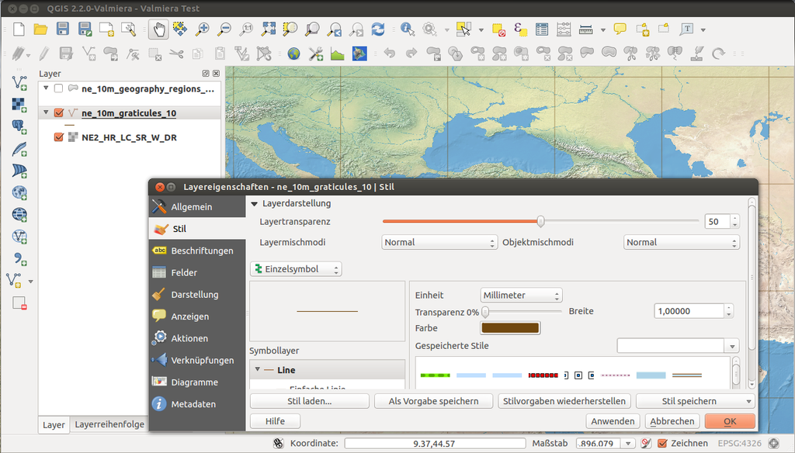
QGIS

Slide 6
QGIS
Volně dostupný, otevřený a multiplatformní geografický informační systém (GIS)
Obdoba komerčního ArcGIS, ale navíc je zdarma!
Aktuální verze: 2.18 Las Palmas, vydána v říjnu 2016
Lze stáhnout zde: www.qgis.org
Notes:
Dříve nazýván „Quantum GIS“

Slide 7
Co se dnes v QGISu naučíme?
Aneb co budete potřebovat pro cvičení č. 2 …
Přidat data (vektor, rastr, webové služby, OSM data)
Nastavení zobrazení prostorových dat (měřítko, souř. systém)
Nastavit symbologii
Co by se vám ve cvičení č. 2 ještě mohlo hodit?
Úprava (editace) dat
…
Notes:
Dříve nazýván „Quantum GIS“

Slide 8
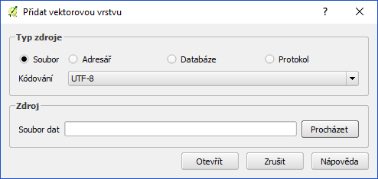
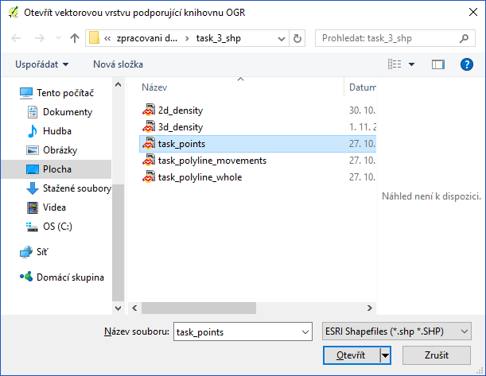
Prostorová data v GISu (soubory)
Vektor vs. Rastr
Rozdíly?
Úkol: Přidejte si do QGISu libovolnou vektorovou a rastrovou vrstvu (např. z disku V).
vektor
rastr

Slide 9
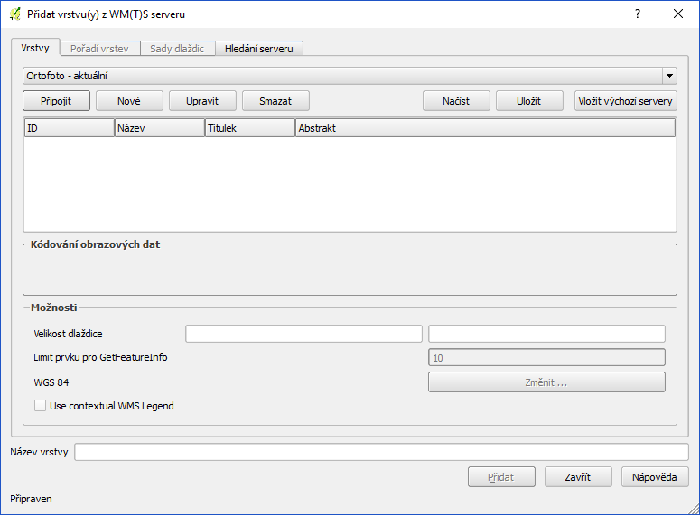
Prostorová data v GISu (webové služby)
Webové služby
Definice? Příklady?
Úkol: Přidejte si do QGISu libovolnou webovou službu.
WMS
WFS

Slide 10
Webové služby - příklady
WMS
ČR – ortofoto (ČUZK): http://geoportal.cuzk.cz/WMS_ORTOFOTO_PUB/WMService.aspx
Další WMS od ČUZK: http://geoportal.cuzk.cz/(S(pjatgkrpror0l0logorq4ku5))/Default.aspx?lng=CZ&mode=TextMeta&text=WMS.verejne.uvod&side=WMS.verejne&menu=311&head_tab=sekce-03-gp
ČR – ArcČR500 + DMÚ25 (z Národního geoportálu INSPIRE): http://geoportal.gov.cz/ArcGIS/services/CENIA/cenia_t_podklad/MapServer/WMSServer
Další WMS z Národního geoportálu INSPIRE: https://geoportal.gov.cz/web/guest/wms/
Svět – topografická mapa z dat OSM: http://ows.mundialis.de/services/service?
A spousta dalších…
WFS
ČUZK: http://geoportal.cuzk.cz/(S(pjatgkrpror0l0logorq4ku5))/Default.aspx?mode=TextMeta&text=sit.stah.uvod&side=sit.stah&head_tab=sekce-03-gp&menu=33
AOPK: http://gis.nature.cz/arcgis/services/UzemniOchrana/ChranUzemi/MapServer/WFSServer

Slide 11
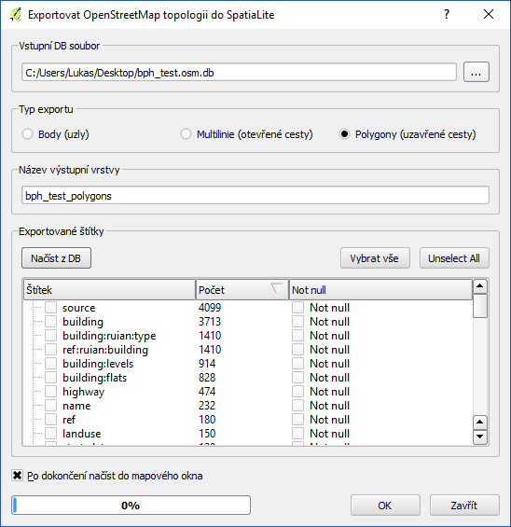
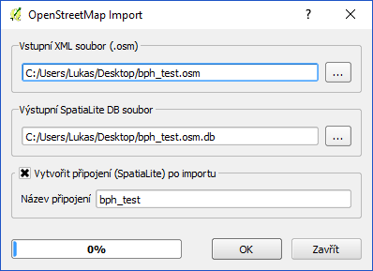
OSM data
Vector > OpenStreetMap > Download Data
Vector > OpenStreetMap > Import Topology from XML…
Vector > OpenStreetMap > Export Topology to SpatiaLite…

Slide 12
Výběr OSM dat
Pomocí tzv. tagů
Rozlišují jednotlivé objekty a jejich typy
Např. budova, budova – škola…
https://wiki.openstreetmap.org/wiki/Cs:Map_Features

Slide 13
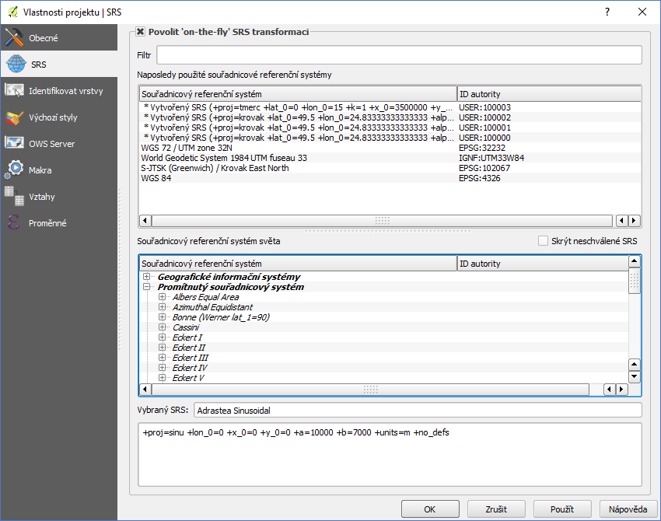
Nastavení vlastností projektu
Měřítko
Souřadnicový systém

Slide 14
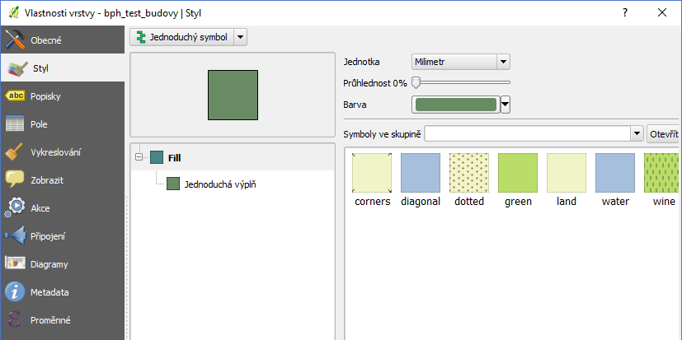
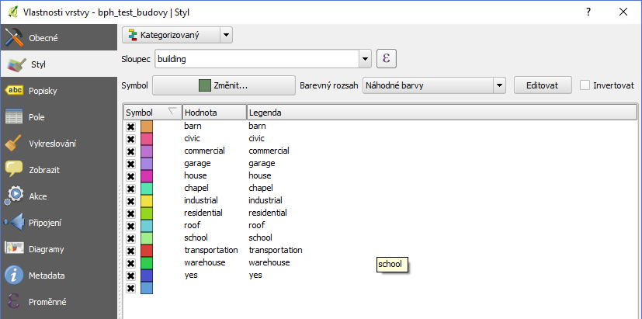
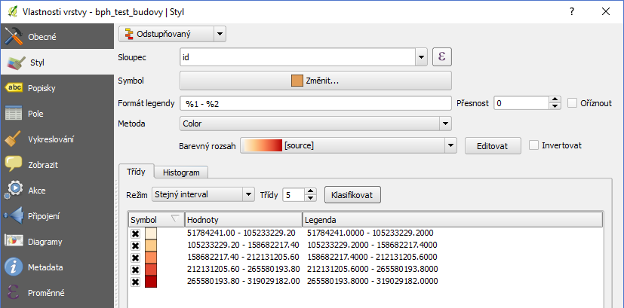
Nastavení symbologie
Zvolená vrstva > Vlastnosti
Všechny prvky ve vrstvě stejný styl (Jednoduchý symbol)
Kategorie podle hodnot atributů (Kategorizovaný)
Barevný přechod podle numerických atributů (Odstupňovaný)

Slide 15
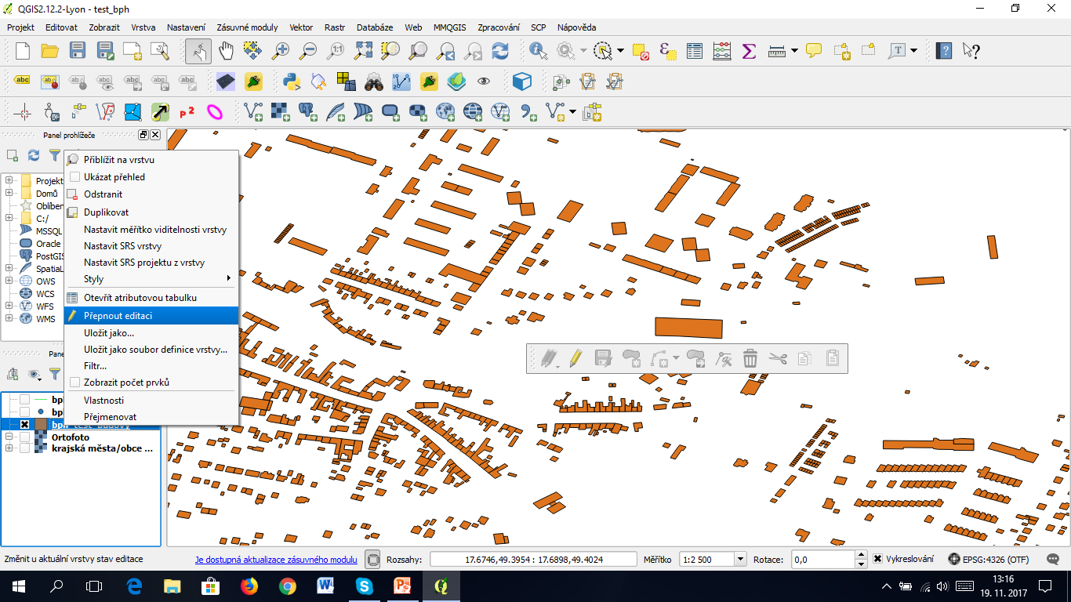
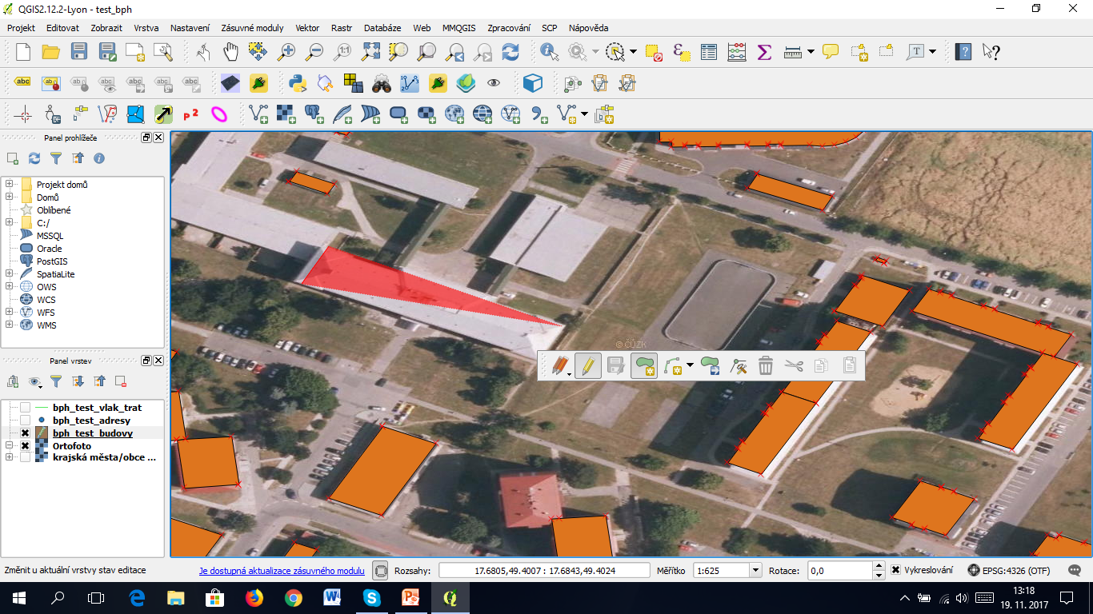
Editace prvků

Slide 16
Dotazy? Díky za pozornost… Z7149 Praktikum z geoinformatiky pro studenty UZ

